Slide 1

Structured Streaming

Slide 2

Structured Streaming
Spark SQL motoru üzerine inşa edilmiş,
Ölçeklenebilir,
Hataya dayanıklı,
Hızlı,
End-to-end exactly-once,
Akan veri işleme motorudur.

Slide 3
Programlama Mantığı
Ana fikir, canlı veri akışını sürekli olarak eklenmiş bir tablo olarak ele almaktır.
Statik bir tabloda olduğu gibi standart operasyonları bu tablo üzerinde de yapabilirsiniz.

Slide 4
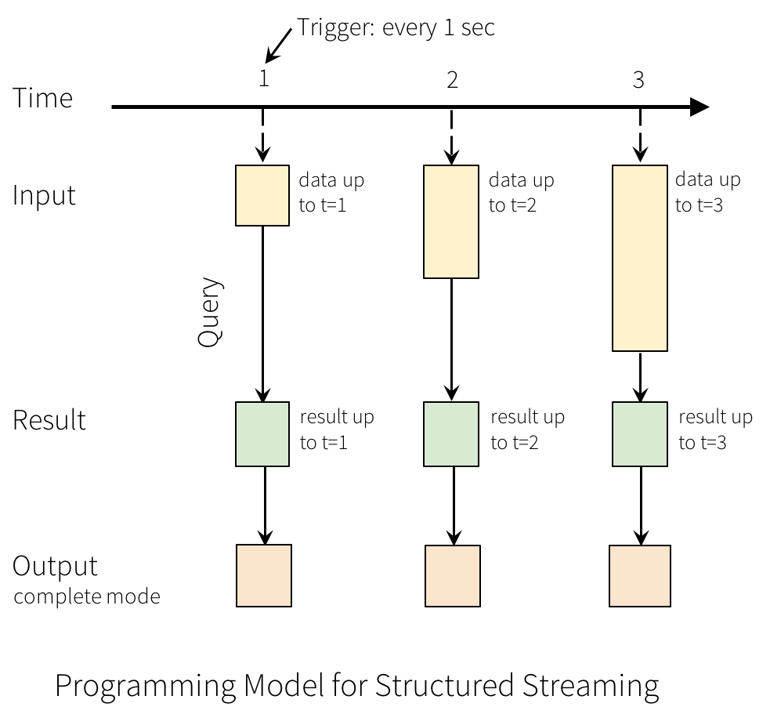
https://spark.apache.org/docs/2.3.1/structured-streaming-programming-guide.html#overview

Slide 5
Streaming Wordcount
armut elma
elma elma
armut elma
nar kiraz
elma
portakal
ZAMAN
1
2
3
4
armut elma
elma elma
armut elma
elma elma
armut elma
elma elma
Unbounded Table
armut elma
nar kiraz
armut elma
nar kiraz
elma
portakal
Wordcount Query
Result Table
elma | 3
armut | 1
elma | 4
armut | 2
elma | 5
armut | 2
nar | 1
kiraz | 1
nar | 1
kiraz | 1
portakal | 1

Slide 6
Olay-Zamanı
Olay zamanı, verinin içine gömülü zamandır. Spark’ın veriyi aldığı zaman değildir.
Olay zamanı bir sütunda tutulur. Böylelikle zaman bazlı aggregation yapılabilir. Örneğin son bir dakikada üretilen sinyal sayısı.
Bu durum "event-time-window-based aggregation queries" e imkan verir.

Slide 7

Geç Gelen Veri
Geç gelen veriler de gelmesi gereken yerde güncellenir. Bunun için kullanıcı bir watermark belirler.
Örneğin; 10 dakikadan fazla gecikeni dikkate alma.

Slide 8
Olay-Zaman, Window Size, Slide
val windowedCounts = words.groupBy(
window($"timestamp", "10 minutes", "5 minutes"),
$"word"
).count()

Slide 9
Olay-Zaman, Window Size, Slide
10:02 | elma elma
10:03 | armut elma
10:06 | armut elma
10:09 | nar kiraz
10:12 | elma
10:14 | portakal
10:00
10:05
10:10
10:15
ZAMAN
Result Table
10:00 – 10:10 | elma | 3
10:00 – 10:10 | armut | 1
10:00 - 10:10 | elma | 4
10:00 - 10:10 | armut | 2
10:00 - 10:10 | elma | 4
10:00 - 10:10 | armut | 2
10:00 - 10:10 | nar | 1
10:00 - 10:10 | kiraz | 1
10:00 - 10:10 | nar | 1
10:00 - 10:10 | kiraz | 1
10:05 - 10:15 | nar | 1
10:05 - 10:15 | kiraz | 1
10:05 - 10:15 | nar | 1
10:05 - 10:15 | kiraz | 1
pencere uzunluğu (window length) – Pencere süresi
kaydırma aralığı (sliding interval) – Pencere uzunluğu esnasında yapılan işlemlerin güncellenme aralığı
Bu iki parametre, kaynak DStream'in parti aralığının katları olmalıdır.
10:15 - 10:15 | portakal | 1
10:10 - 10:20 | elma | 1
10:10 - 10:20 | portakal | 1

Slide 10
Geç Gelen Veri - Watermark
val windowedCounts = words
.withWatermark("timestamp", "10 minutes")
.groupBy(
window($"timestamp", "10 minutes", "5 minutes"),
$"word")
.count()

Slide 11
Geç Gelen Veri
10:02 | elma elma
10:03 | armut elma
10:06 | armut elma
10:09 | nar kiraz
10:04 | elma
10:14 | portakal
10:00
10:05
10:10
10:15
ZAMAN
Result Table
10:00 – 10:10 | elma | 3
10:00 – 10:10 | armut | 1
10:00 - 10:10 | elma | 4
10:00 - 10:10 | armut | 2
10:00 - 10:10 | elma | 5
10:00 - 10:10 | armut | 2
10:00 - 10:10 | nar | 1
10:00 - 10:10 | kiraz | 1
10:00 - 10:10 | nar | 1
10:00 - 10:10 | kiraz | 1
10:05 - 10:15 | nar | 1
10:05 - 10:15 | kiraz | 1
10:05 - 10:15 | nar | 1
10:05 - 10:15 | kiraz | 1
10:15 - 10:15 | portakal | 1
10:10 - 10:20 | elma | 1
10:10 - 10:20 | portakal | 1

Slide 12
Output Modları
Append Mode: Sadece en son tetikleyiciden itibaren yeni satırlar Sonuç Tablosuna eklenir. Stateless transformations.
Update Mode: Yalnızca son tetikleyiciden bu yana Sonuç Tablosunda güncellenen satırlar diske yazılır. Sorgu Aggregation içermiyorsa Append Mode ile aynıdır. RSBMS gibi sinkler için.
Complete Mode: Güncellenmiş Sonuç Tablosu diske yazılır. Stateful transformations.
Dikkat: Her mod belirli sorgu tipleri için geçerlidir.

Slide 13
Message Delivery Reliability
at-most-once: En fazla bir mesaj ulaşır, mesaj kopyalanmaz, mükerrer mesaj olmaz, ancak mesaj kaybolabilir.
at-least-once: En az bir mesaj ulaşır, mesaj kaybolmaz ancak mesajlar kopyalanabilir, mükerrer mesaj olabilir.
exactly-once: Mesaj kopyalanmaz ve kaybolmaz, mükerrer mesaj olmaz. Mekanizmaya verilen her mesaj için alıcıya tam bir teslimat yapılması anlamına gelir; mesaj ne kayıp ne de kopyalanamaz.

Slide 14
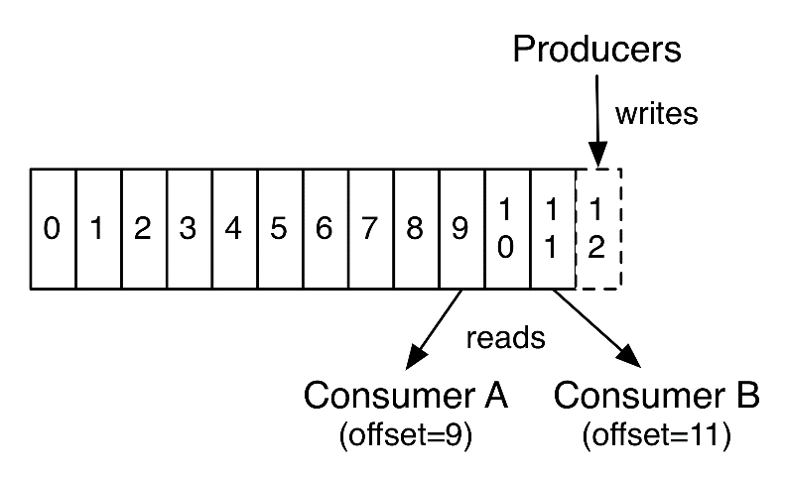

Hataya Karşı Dayanıklılık Kavramları
exactly-once mesaj iletimi Structured Streaming’in en temel hedeflerindendir.
Her akan veri kaynağının okuma konumunu izlemek için offsetlere sahip olduğu varsayılır (Kafka offsetlerine veya Kinesis sıra numaralarına benzer şekilde).

Slide 15
Recovering from Failures
with Checkpointing
Bir hata veya kullanıcı tarafından kapanma durumunda, önceki bir sorgunun durumunu kurtarabilir ve kaldığı yerden devam edebilirsiniz.
Bu checkpointing ile ileriye dönük logların yazılmasıyla mümkün olur.
Checkpoint lokasyonu DataStreamWriter’da belirtilir.
aggDF
.writeStream
.outputMode("complete")
.option("checkpointLocation", "path/to/HDFS/dir")
.format("memory")
.start()

Slide 16
Recovering from Failures
with Checkpointing
Uygulama her yani başladığında mutlaka aynı checkpoint ile başlatılmalıdır.

Slide 17
End-to-end exactly-once garantinin şartları
Kaynak veri var olmaya devam etmelidir.
Veri dönüşümleri deterministik olmalıdır.
Veri yazılan hedef sistem idempotent olmalıdır. Tekrarlanan kayıtları algılayıp görmezden gelmelidir.
Örneğin socketten okunan verileri exactly-once iletemezsiniz. Eğer kaynaktan veri çıktığında yakalayamaz iseniz bir daha aynı veriyi kaynakta bulamazsınız.
Yanlış anlaşılmasın exactly-once kaynak tarafından yanlışlıkla(bilerek) üretilmiş mükerrer kayıtlar için bir şey yapmaz (not for de-duplication)

Slide 18

Dataframe/Dataset API Uyumluluk
Structured Streaming uygulaması da SparkSession kullanılarak oluşturulur. Dolayısıyla SparkSession içinde diğer statik Dataframe/dataset ler de aynı uygulama içinde kullanılabilir.
Dataframe
Structured
Streaming
Dataset
SQL

Slide 19
Kaynaklar - File
text, csv, json,
orc, parquet
Elle şema hazırlayıp giydirmek gerekir. Aynı dizindeki bir dosyayı batch olarak okuyup şema çıkarımı yapılabilir ve bu şema kullanılabilir.
Kaynak dizindeki her bir dosya aynı formatta olmalıdır. Örneğin virgüle ayrılmış ise alan sayısı ve içindeki veri türleri aynı olmalıdır.
Her dosya farklı bir isimde olmalıdır ve dosya oluştuktan sonra değişmemeli, güncellenmemelidir. Okunan dosya güncellense bile tekrar işlenmez.
Dosyalar erken tarihliden geç tarihliye doğru işlenir.
maxFilesPerTrigger ile her bir microbatchte kaç dosya işleneceği ayarlanabilir.
Batch Dataframe read (dosya okuma)’e ait bazı option’lar readStream için de kullanılabilir.

Slide 20

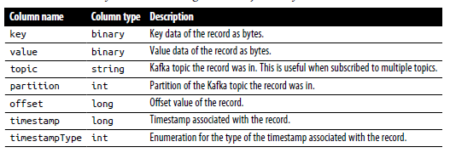
Kaynaklar - Kafka
Birden fazla topic subscription mümkün.
inputDF = (spark
.readStream
.format("kafka")
.option("kafka.bootstrap.servers", "host1:port1,host2:port2")
.option("subscribe", "events")
.load())

Slide 21
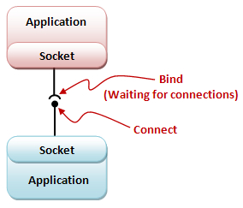
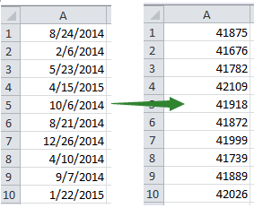
Kaynaklar – Socket ve Rate
UTF8 text data from
a socket connection
Test amaçlı
Generates data at the specified number of rows
per second, each output row contains a timestamp and value.

Slide 22
Streaming DataFrame ve Dataset Oluşturma
Socket source için Örnek Kod
File source için Örnek Kod
// Read text from socket
val socketDF = spark
.readStream
.format("socket")
.option("host", "localhost")
.option("port", 9999)
.load()
socketDF.isStreaming // Returns True for DataFrames that have streaming sources
socketDF.printSchema
val userSchema = new StructType()
.add("name", "string")
.add("age", "integer")
val csvDF = spark
.readStream
.option("sep", ";")
.schema(userSchema)
.csv("/path/to/directory")
Bu kaynakta elle şema tanımlamanız beklenir.
Çıkarım için spark.sql.streaming.schemaInference
True yapılmalıdır.

Slide 23
Streaming DataFrame ve Dataset Operasyonları
Statik DF ve DS’de yapılan bir çok operasyon aynı şekilde streaming DF ve DS için de yapılabilir.
// Select the devices which have signal more than 10
df.select("device").where("signal > 10") // using untyped APIs
ds.filter(_.signal > 10).map(_.device) // using typed APIs
df.createOrReplaceTempView("updates")
spark.sql("select count(*) from updates") // returns another streaming DF

Slide 24
Stateless ve Statefull Transformations
Stateless select(), explode(), map(), flatMap(), filter(), where() gibi dönüşümler bir önceki ve sonraki microbatch ile alakası/bağımlılığı olmadığı için stateless dönüşümdür.
Sadece stateless operasyonlara sahip bir streaming query sadece append ve update modlarını destekler complete değil, çünkü buna gerek yok.
Statefull en tipik örneği df.groupBy().count() dur. Her microbatch daha öncekiler ile ve onların bellekte+diskte kaydedilmiş durumlarıyla ilgili olduğu için daha maliyetlidir ve complete modunda kullanılır.

Slide 25
Statefull Streaming Aggregation
Structured Streaming’de batch Dataframe gibi doğrudan aggregation yoktur. Örneğin df.count() gibi. Aggregation için groupBy() veya groupByKey() kullanmak gerekir.
Aggregation 2 türlüdür:
Bir zaman aralığına bağlı kalmayan: Streaming başladığından beri ne kadar olmuş, kaç tane olmuş vb.
Bir zaman aralığına bağlı: Örneğin son 10 dakikada en çok etiketlenen hashtag’ler (topic trends)

Slide 26
Join Operasyonları
Structured Streaming DF/DS hem Structured Streaming DF/DS ile hem de statik DF/DS ile birleştirilebilir.
streamingDf.join(staticDf, "type")
streamingDf.join(staticDf, "type", "right_join")

Slide 27
Stream Tekilleştirmesi (Deduplication)
Olaylardaki benzersiz bir tanımlayıcıyı kullanarak veri akışlarındaki kayıtları tekilleştirebilirsiniz.
Bu, benzersiz bir tanımlayıcı sütunu kullanılarak statik olarak tekilleştirme ile aynıdır.
Ankara | İstanbul
Ankara | İzmir
Ankara | İstanbul
Bursa | Mardin
Ankara | İstanbul
Ankara | İzmir
Bursa | Mardin
streamingDf.dropDuplicates("guid")

Slide 28
Stream Üzerinde Sorgu Çalıştırma ve Output Sinks
Stream DF/DS oluşturduktan sonra bunlar üzerinde veri manipülasyonu yapmaya başlanabilir.
Bunun için DF.writeStream kullanırız.
Ayrıca bazı hedef sink (Output Sinks)’ ler belirtmek gerekir.

Slide 29
Output Sinks - File
Çıktıyı diske
yazar.
text, csv, json, orc, parquet vb. formatlarda yazılabilir.
Dosya içinde güncelleme olamayacağı için sadece append mode destekler.
Hedef dizin option("path", outputDir) belirtilebileceği gibi start(outputDir) olarak da yazılabilir.
streamingQuery = (resultDF.writeStream
.format("parquet")
.option("path", outputDir)
.option("checkpointLocation", checkpointDir)
.start())

Slide 30
Output Sinks - Kafka
Kafka’ya yazmak için Dataframe içinde key ve value adında string türünde sütunlar olması/hazırlanması gerekir.
Kafka’ya her üç modda da yazabilirsiniz.
streamingQuery = (counts
.selectExpr(
"cast(word as string) as key",
"cast(count as string) as value")
.writeStream
.format("kafka")
.option("kafka.bootstrap.servers", "host1:port1,host2:port2")
.option("topic", "wordCounts")
.outputMode("update")
.option("checkpointLocation", checkpointDir)
.start())

Slide 31
Output Sinks - foreachBatch() and foreach()
Datastream için desteği olmayan sinkler için foreachBatch() kullanılabilir. foeach ile foreachBatch() ile write mümkün olmayan sinkler için özel fonksiyon yazılıp kullanılabilir.
spark.conf.set("spark.cassandra.connection.host", hostAddr)
def writeCountsToCassandra(updatedCountsDF, batchId):
# Use Cassandra batch data source to write the updated counts
(updatedCountsDF
.write
.format("org.apache.spark.sql.cassandra")
.mode("append")
.options(table=tableName, keyspace=keyspaceName)
.save())
streamingQuery = (counts
.writeStream
.foreachBatch(writeCountsToCassandra)
.outputMode("update")
.option("checkpointLocation", checkpointDir)
.start())
Dikkat: foreachBatch’de exactly-once garantisi bozulur.

Slide 32
Output Sinks - foreachBatch() and foreach()
foreachBatch() ile;
batch Dataframe imkanları kullanılabilir.
Birden farklı hedefe aynı anda sonuçlar yazılabilir. (Bu durumda batch Dataframe’in tamponlanması (cache) önerilir.
def writeCountsToMultipleLocations(updatedCountsDF, batchId):
updatedCountsDF.persist()
updatedCountsDF.write.format(...).save() # Location 1
updatedCountsDF.write.format(...).save() # Location 2
updatedCountsDF.unpersist()
Datastream üzerinde mümkün olmayan bir çok operasyon foreachBatch() ile mümkün olur.
Ancak foreachBatch() sadece at-least-once seviyesinde garanti verir.
Exactly-once için;
batchId to deduplicate multiple writes from reexecuted micro-batches.

Slide 33
Output Sinks - foreachBatch() and foreach()
If foreachBatch() is not an option (for example, if a corresponding
batch data writer does not exist), then you can express your custom writer logic using foreach(). Specifically, you can express the data-writing logic by dividing it into three methods: open(), process(), and close(). Structured Streaming will use these methods to write each partition of the output records.
class ForeachWriter:
def open(self, partitionId, epochId):
# Open connection to data store
# Return True if write should continue
# This method is optional in Python
# If not specified, the write will continue automatically
return True
def process(self, row):
# Write string to data store using opened connection
# This method is NOT optional in Python
pass
def close(self, error):
# Close the connection. This method is optional in Python
pass
resultDF.writeStream.foreach(ForeachWriter()).start()

Slide 34
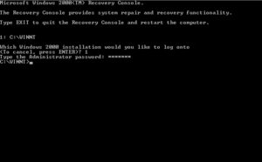
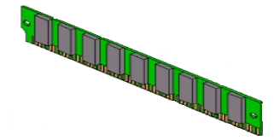
Output Sinks - Console
Console sink
Her tetiklemede çıktıyı konsola yazar. Küçük verilerle deneme amaçlı kullanımı uygundur.
Output Sinks - Memory
Memory sink
Çıktı driver belleğinde tablo olarak saklanır. Büyük veriler için uygun değildir.

Slide 35


External Output Sinks
Elasticsearch, Cassandra gibi bir çok sink kendi connector yazmıştır. Bu tür connector ile Spark streaming çok geniş yelpazede bir sink’e veri yazabilmektedir.

Slide 36

Output Sinks Örnek Kodlar
ES sink
Kafka sink
DF.writeStream
.format("kafka")
.option("kafka.bootstrap.servers", "host1:port1,host2:port2")
.option("topic", "updates")
.start()
DS.writeStream
.format("org.elasticsearch.spark.sql")
.outputMode("append")
.option("checkpointLocation","checkpoint")
.option("es.nodes","cloudera")
.option("es.port","9200")
.start("online_retail")

Slide 37
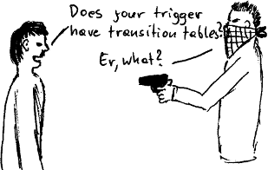
Tetikleyiciler (Triggers)
Tetikleyici ayarları, sorgunun micro-batch sorgu olarak mı yoksa continuous bir işlem sorgusu olarak mı yürütüleceğini tanımlamaya yarar.
Varsayılan: (belirtilmezse) micro-batch. Bir önceki batch işlenir işlenmez bir sonraki tetiklenir.
Continous: Hala denemede (epeydir).
https://www.cybertec-postgresql.com/en/rules-or-triggers-to-log-bulk-updates/

Slide 38
Tetikleyiciler (Triggers)
Processing time with trigger interval: Açıkça bir ProcessingTime tetikleme zamanı verebiliriz. Böylelikle sabit aralıklarla tektiklenir.
Once: Kaynağa bağımlıdır iş gelince bir batch ile çalışır yapar ve durur. Örneğin 3-5 saate bir gelen işler.
Checkpoint location: HDFS uyumlu herhangi bir dosya sistemi olur. İşleme ile ilgili bilgiler yazılır. Hata anında kalınan yerden devam etmek için kullanılır. exactly-once garantisi için gereklidir.

Slide 39
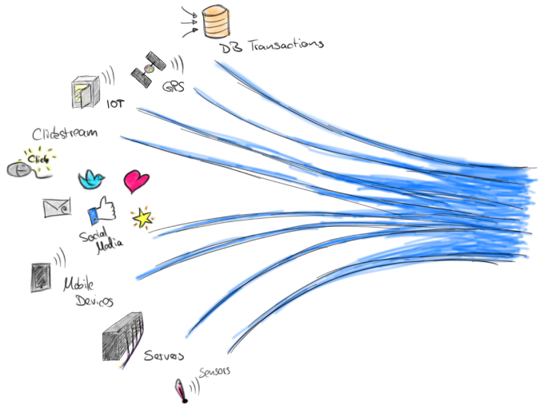
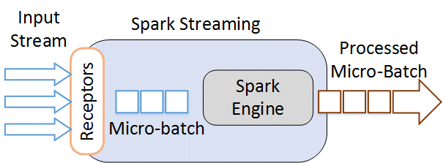
Tetikleyiciler (Triggers)
Micro-Batch
Continuous
https://flink.apache.org/news/2017/04/04/dynamic-tables.html
import org.apache.spark.sql.streaming.Trigger
// ProcessingTime trigger with two-seconds micro-batch interval
df.writeStream
.format("console")
.trigger(Trigger.ProcessingTime("2 seconds"))
.start()
import org.apache.spark.sql.streaming.Trigger
// Continuous trigger with one-second checkpointing interval
df.writeStream
.format("console")
.trigger(Trigger.Continuous("1 second"))
.start()

Slide 40

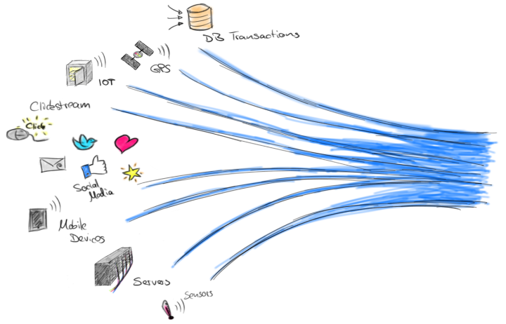
Streaming Sorgularını Yönetmek
Bir sorgu başlatıldığında oluşturulan StreamingQuery nesnesi sorguyu izlemek ve yönetmek için kullanılabilir.
val query = df.writeStream.format("console").start() // Sorgu objesini al.
query.stop() // Sorguyu durdur.
query.awaitTermination() //Sorgu sonlanana kadar bekle, stop() veya hata durdurabilir.

